Slide 1
INDIAN TILES HUB

Slide 2

INDIAN TILES HUB
Stworzenie THE HUB to innowacyjna inicjatywa mająca na celu ustanowienie centralnej dystrybucji, punktu handlowego dla najwyższej jakości płytek pochodzących z Indii.
www.tileshub.eu

Slide 3































RATES ONLY
FOB from 3,99 € m²
www.tileshub.eu

Slide 4




Szybka dostawa w Europie
Główne zalety:
Oferujemy dostawę w ciągu 3 dni roboczych w całej Europie, zapewniając naszym klientom szybki dostęp do zamówionych produktów.
www.tileshub.eu

Slide 5
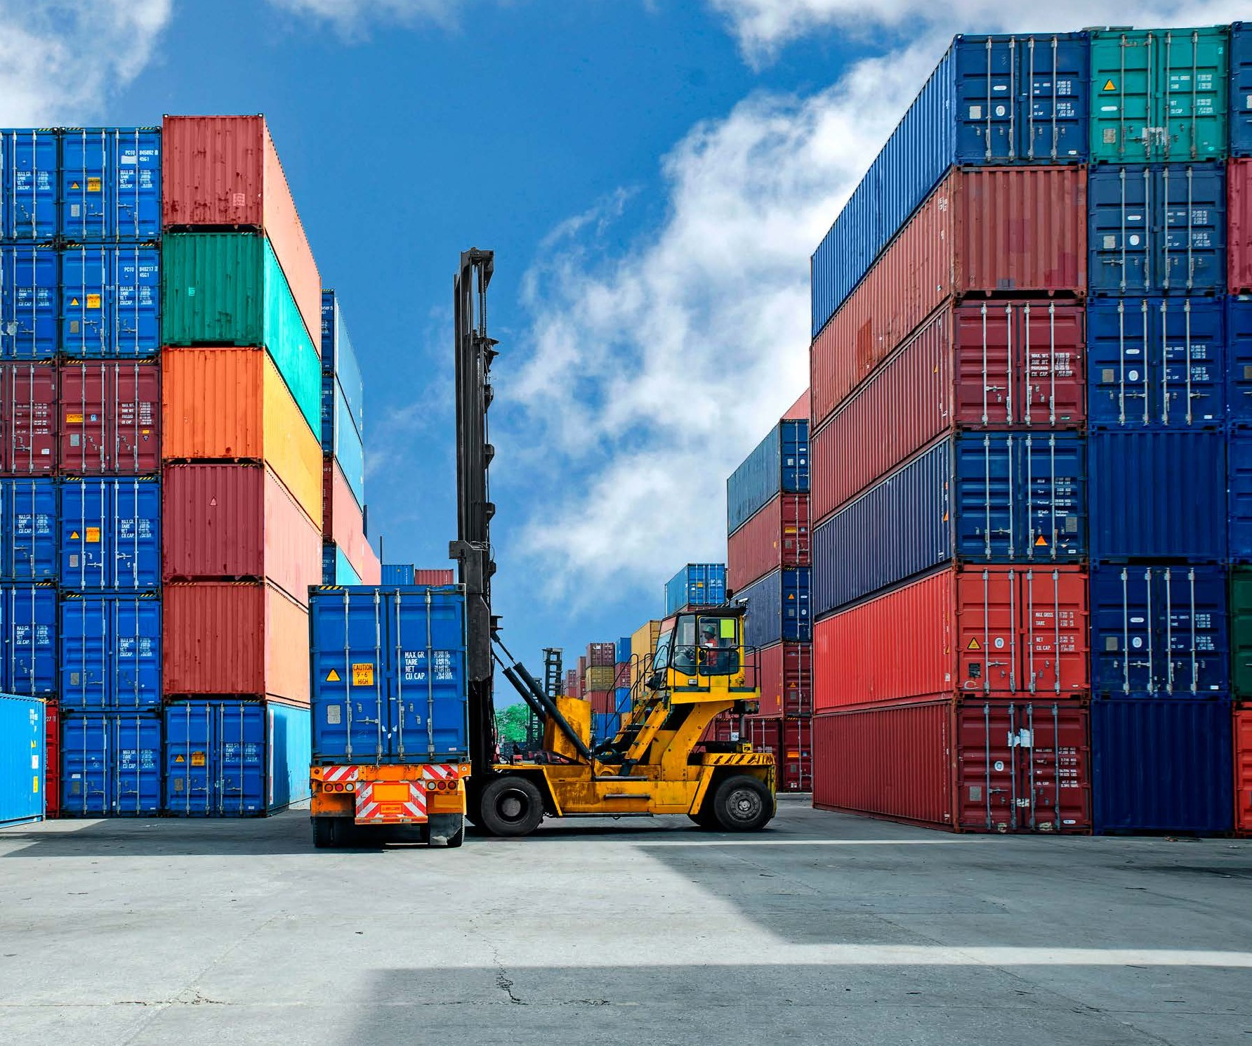

Jako firma z wieloletnim doświadczeniem
INDIAN TILES HUB
w outsourcingu produkcji płytek ceramicznych, rozumiemy znaczenie właściwego pakowania. To wyróżnia nas na rynku. Nasze płytki są skrupulatnie pakowane przy użyciu następujących metod:
🗸 Europalety z drewna sosnowego
🗸 Obróbka cieplna
🗸 Podkładka foliowa
🗸 Podwójna fumigacja
🗸 Kaptury ochronne
🗸 20 kg H2O - worki absorpcyjne
🗸 Poduszki powietrzne
🗸 Plastikowe ochraniacze rogów
🗸 10 pasów mocujących na palete
🗸 Pełnowymiarowe przekładki
www.tileshub.eu
.

Slide 6
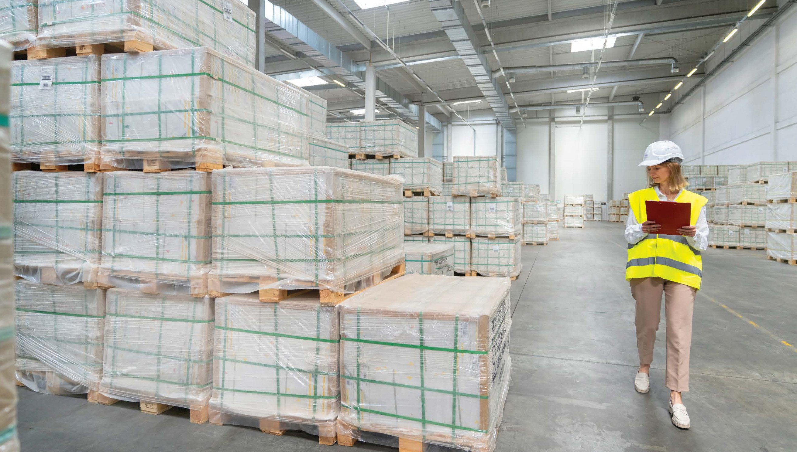























Główne zalety:
INDIAN TILES HUB
Kontrola jakości
Gwarantujemy jakość naszych produktów, eliminując ryzyko "kupienia kota w worku".
www.tileshub.eu

Slide 7
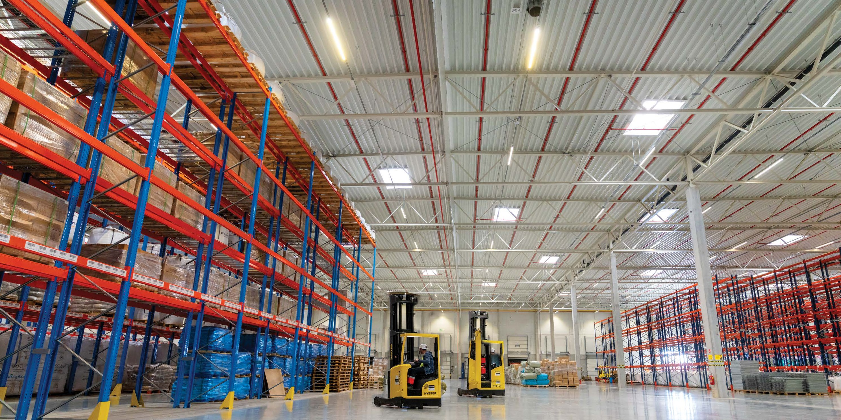
INDIAN TILES HUB
Dedykowany magazyn
Utrzymujemy dedykowane zapasy przez 3 miesiące, zapewniając ciągłość dostaw i dostępność produktu
Główne zalety:
www.tileshub.eu

Slide 8

INDIAN TILES HUB
Ubezpieczone warunki płatności
Główne zalety:
Oferujemy ubezpieczone terminy płatności w porównaniu do standardowego 60-dniowego faktoringu, zwiększając bezpieczeństwo finansowe naszych klientów.
www.tileshub.eu

Slide 9

INDIAN TILES HUB
Rabatowanie
Główne zalety:
3% zniżki za przedpłatę
5% rabatu z kupno 5 aut
10% rocznego bonusu za zakupy powyżej 10 aut
www.tileshub.eu

Slide 10

THE HUB przynosi liczne korzyści, obejmujące skrupulatnie zaplanowane koszty i wydajność logistyczną. Główne zalety THE HUB w kontekście kosztów i usług:
INDIAN TILES HUB
Ceny FOB Euro, netto, najlepsze stawki w historii
Koszty transportu
Preferencyjne stawki celne i zwolnienia z cła
Opłaty portowe i celne + inspekcje WIORIN
List przewozowy + agencja celna
Koszt transportu z portu do HUB
Koszty obsługi, manewrowania i magazynowania
Opłata za kredyt pieniężny WIBOR+3%
Dostawa do klienta
DDP na żądanie
With these advantages, the India Tiles HUB ensures not only the highest quality products but also exceptional cost efficiency and transparency, resulting in customer satisfaction and delight.
www.tileshub.eu

Slide 11

INDIAN TILES HUB
Mieszane palety
Główne zalety:
Umożliwiamy zamawianie palet mieszanych, zwiększając elastyczność i optymalizując koszty transportu.
www.tileshub.eu

Slide 12


INDIAN TILES HUB
W PEŁNI GWARANTUJEMY EUROPEJSKĄ TECHNOLOGIĘ, SPOSÓB PRODUKCJI I JAKOŚĆ, ALE W CENACH FOB
THE HUB to innowacyjne przedsięwzięcie, które zapewnia szereg korzyści mających na celu wysoką optymalizację cen, zapewnienie jakości i zwiększenie konkurencyjności naszych klientów na rynku.
www.tileshub.eu

Slide 13
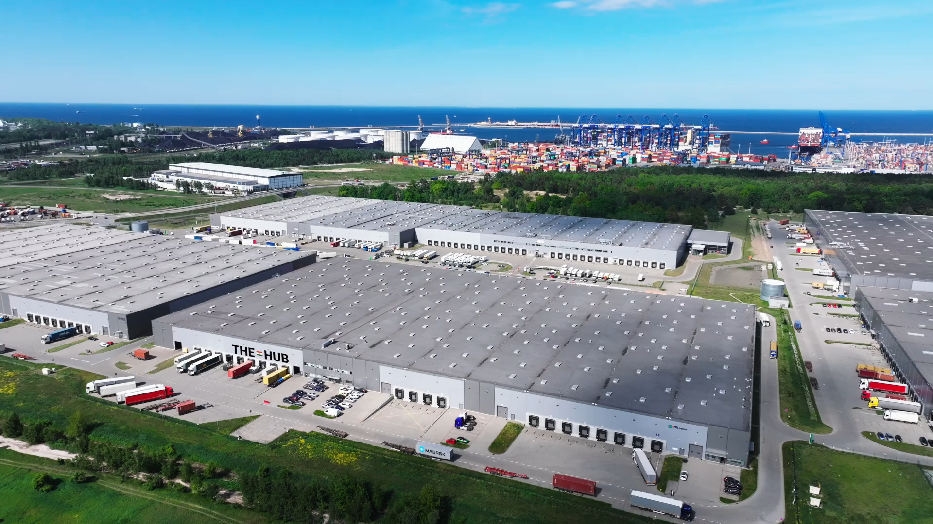























Dowiedz się więcej:
+48 601 284 525
sales@tileshub.eu office@tileshub.eu

